Slide 1

Progetto NoSQL
Progettazione di un Sistema di Analisi Spazio-Temporale del Traffico

Slide 2

Introduzione
Progettazione e implementazione sistema ibrido per analisi spazio-temporali del traffico in Belgio
Dataset «Freight Transport Data»
Uso di 2 database NoSQL
Visualizzazione su grafici dei dati
Visualizzazione su mappa dei dati

Slide 3



Tecnologie utilizzate
Database di storage per i file csv e per i file GeoJson
Database a grafo per mappare le relazioni tra i dati e per filtrare parametri specifici
Collante per permettere la comunicazione e l’interazione tra i database e con l’utente

Slide 4

Progettazione

Slide 5
MongoDB
Due database per la memorizzazione delle informazioni:
Detections, contenente le rilevazioni importate dai file .csv del dataset, come il numero di veicoli su strada e la velocità media misurata in un determinato intervallo di tempo;
GridFS, contenente i file GeoJSON, il formato utilizzato per gestire la collezione di geometrie spaziali come poligoni, linee e punti;

Slide 6
MongoDB
Detections
Ogni collezione all’interno del database corrisponde ad un file .csv: <city>_<granularity>_<range>
La struttura comune dei documenti rispecchia le tuple del dataset:
{
‘’_id’’: <ObjectId>,
‘’id_street’’: <String>,
‘’timestamp’’: <String>,
‘’vehicles’’: <Timestamp>,
‘’average_speed’’: <Double>
}

Slide 7
MongoDB
GridFS
GridFS è uno strumento per la gestione di documenti che superano la dimensione limite. La memorizzazione avviene attraverso due collections:
chunks, in cui sono memorizzati i chunks dei file, contenente riferimenti al file;
files, contenente i metadati del file, da cui è possibile effettuare l’aggregazione dei chunks;
{
"_id" : <ObjectId>,
"length" : <num>,
"chunkSize" : <num>,
"uploadDate" : <timestamp>,
"filename" : <string>,
"contentType" : <string>,
"metadata" : <any>
}
{
"_id" : <ObjectId>,
"files_id" : <ObjectId>,
"n" : <num>,
"data" : <binary>
}

Slide 8
Neo4j
City: rappresenta la città che possiede le strade inserite all’interno del grafo. Nella proprietà city_name è presente il nome della città. Esso rappresenta il nodo centrale dell’intero grafo. Tutte le query effettuate, lo devono cercare come primo nodo e da lì, tramite le relazioni, è possibile muoversi, fino ad arrivare ai nodi Detection;
Street: rappresenta l’entità strada di un determinato record. Ha come proprietà id_street, l’identificativo della strada. I nodi Street sono adiacenti al nodo centrale City. Quindi in una ricerca, questo tipo di nodo è il secondo a essere cercato.
Detection: rappresenta l’entità rilevazione che è stata effettuata su una determinata strada. Ha come proprietà vehicles e average_speed che rappresentano rispettivamente il numero di veicoli e la velocità media dei veicoli campionati su quella strada in un determinato istante. Questo tipo di nodo rappresentano le “foglie” del grafo. Quindi in una ricerca il grafo, questo tipo di nodo è l’ultimo a essere selezionato.

Slide 9
Neo4j
City –[has]-> Street
Street –[detected]-> Detection

Slide 10
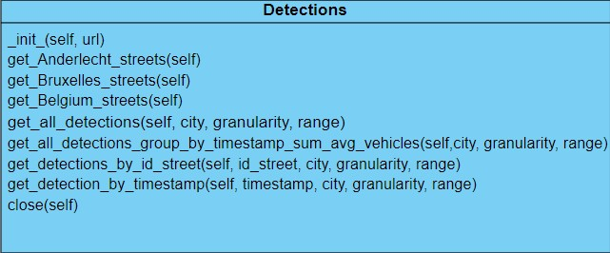
Python

Slide 11
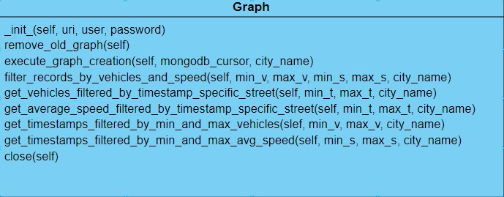
Python

Slide 12
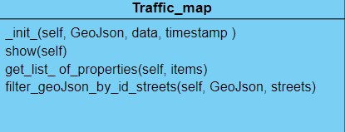
Python

Slide 13
Recupero Dati

Slide 14
Query per il recupero di GeoJSON
def get_Anderlecht_streets(self):
data = self.__gridfs.find({ "filename": "Anderlecht_streets.json" }).next().read()
return json.loads(data)
def get_Bruxelles_streets(self):
data = self.__gridfs.find({ "filename": "Bruxelles_streets.json" }).next().read()
return json.loads(data)
def get_Belgium_streets(self):
data = self.__gridfs.find({ "filename": "Belgium_streets.json" }).next().read()
return json.loads(data)

Slide 15
Query per il recupero di Detections
def get_all_detections(self, city, granularity, range):
collections = self.__db.get_collection("{city}_{granularity}_{range}".format(
city=city, granularity=granularity, range=range))
return collections.find({ "timestamp": { "$ne" : "" } }, {'_id': False})
def get_all_detections_group_by_timestamp_sum_avg_vehicles(self, city, granularity, range):
collections = self.__db.get_collection("{city}_{granularity}_{range}".format(
city=city, granularity=granularity, range=range))
return collections.aggregate([ { "$group": { "_id": "$timestamp", "vehicles_avg":
{ "$avg": "$vehicles" }, "vehicles_sum": {"$sum": "$vehicles"} } },
{ "$sort": { "_id": 1 } }, { "$match": { "_id": { "$ne": "" } } } ])

Slide 16
Query per il recupero di Detections
def get_detections_by_id_street(self, id_street, city, granularity, range):
collections = self.__db.get_collection("{city}_{granularity}_{range}".format(
city=city, granularity=granularity, range=range))
return collections.find({ "id_street": id_street }, {'_id': False})
def get_detections_by_timestamp(self, timestamp, city, granularity, range):
collections = self.__db.get_collection("{city}_{granularity}_{range}".format(
city=city, granularity=granularity, range=range))
return collections.find({ "timestamp": timestamp }, {'_id': False})

Slide 17
Query per la creazione del grafo
''' CREATE (city:CITY {name: $city_name}) '''
''' WITH $dataset AS batch
UNWIND batch AS node
MATCH (city:CITY)
WHERE city.name = $city_name
MERGE (street:STREET {id_street: node.id_street})
MERGE (city) -[r_city:HAS]-> (street)
CREATE (detection:DETECTION {vehicles: node.vehicles,
average_speed: node.average_speed})
CREATE (street) -[r_street:DETECTED {timestamp: node.timestamp}]-> (detection)
'''

Slide 18
Query di filtraggio
''' MATCH (city:CITY)
WHERE city.name = $city_name
MATCH (city:CITY) -[r_has:HAS]-> (street:STREET)
MATCH (street:STREET) -[r_detected:DETECTED]-> (detection:DETECTION)
WHERE detection.vehicles >= $min_vehicles and detection.vehicles <= $max_vehicles and
detection.average_speed >= $min_average_speed and
detection.average_speed <= $max_average_speed
return r_detected.timestamp as timestamp, detection.vehicles as vehicles,
detection.average_speed as average_speed, street.id_street as id_street
'''
filter_records_by_vehicles_and_speed

Slide 19
Query di filtraggio
''' MATCH (city:CITY)
WHERE city.name = $city_name
MATCH (city) -[r_has:HAS]-> (street:STREET)
MATCH (street) -[r_detected:DETECTED]-> (detection:DETECTION)
WHERE r_detected.timestamp >= $min_timestamp and
r_detected.timestamp <= $max_timestamp
return r_detected.timestamp as timestamp, detection.vehicles as vehicles
order by r_detected.timestamp
'''
vehicles_filtered_by_timestamp

Slide 20
Query di filtraggio
''' MATCH (city:CITY)
WHERE city.name = $city_name
MATCH (city) -[r_has:HAS]-> (street:STREET)
MATCH (street) -[r_detected:DETECTED]-> (detection:DETECTION)
WHERE r_detected.timestamp >= $min_timestamp and
r_detected.timestamp <= $max_timestamp
return r_detected.timestamp as timestamp, detection.average_speed as average_speed
order by r_detected.timestamp
'''
average_speed_filtered_by_timestamp

Slide 21
Query di filtraggio
''' MATCH (city:CITY)
WHERE city.name = $city_name
MATCH (city) -[r_has:HAS]-> (street:STREET)
MATCH (street) -[r_detected:DETECTED]-> (detection:DETECTION)
WHERE detection.vehicles >= $min_vehicles and detection.vehicles <= $max_vehicles
return r_detected.timestamp as timestamp, detection.vehicles as vehicles
order by r_detected.timestamp
'''
timestamps_filtered_by_min_and_max_vehicles

Slide 22
Query di filtraggio
''' MATCH (city:CITY)
WHERE city.name = $city_name
MATCH (city) -[r_has:HAS]-> (street:STREET)
MATCH (street) -[r_detected:DETECTED]-> (detection:DETECTION)
WHERE detection.average_speed >= $min_average_speed and
detection.average_speed <= $max_average_speed
return r_detected.timestamp as timestamp, detection.average_speed as average_speed
order by r_detected.timestamp
'''
timestamps_filtered_by_min_and_max_avg_speed

Slide 23
Analisi

Slide 24
Distribuzione dei Veicoli
Totale
Giorni Lavorativi

Slide 25
Distribuzione dei Veicoli
Sabato
Domenica

Slide 26
Distribuzione dei Veicoli
Giorno (Lavorativi)
Notte (Lavorativi)

Slide 27
Distribuzione dei Veicoli
Media

Slide 28
Traffico

Slide 29
Riproduzione su Mappa

Slide 30


Grazie per l’attenzione

